Slide 1

KHỞI ĐỘNG

Slide 2










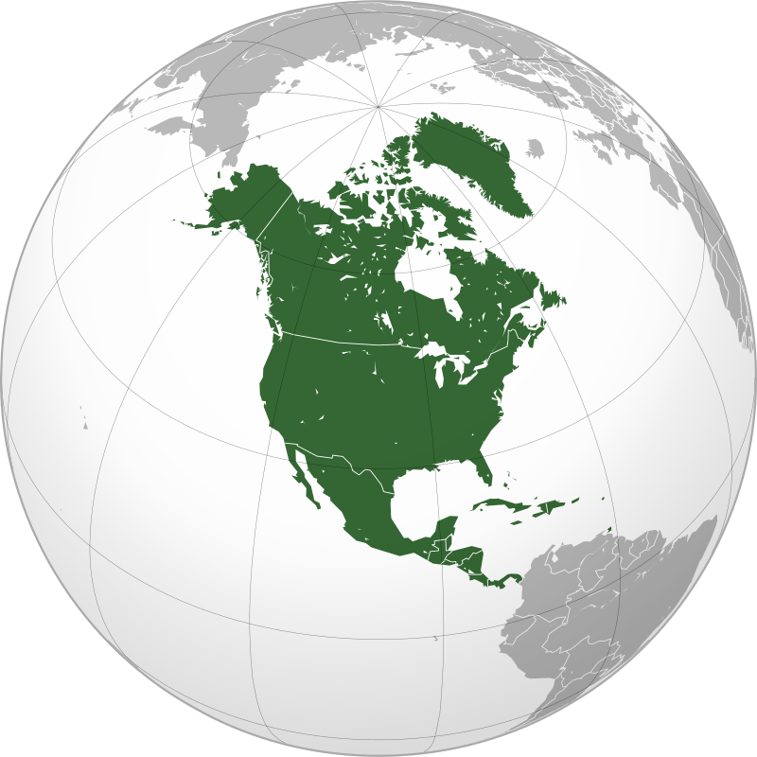










Slide 3


Châu lục nào rộng lớn thứ hai trên thế giới ?
Châu Mỹ

Slide 4
Người đầu tiên phát hiện ra Châu Mỹ là ai ?
C. Cô-lôm-bô

Slide 5
Eo đất Trung Mỹ bị cắt ngang bởi kênh đào
Pa-na-ma

Slide 6
Châu Mỹ tiếp giáp với hai đại dương nào ?
Thái Bình Dương và Đại Tây Dương

Slide 7
Châu Mỹ nằm ở bán cầu
Tây

Slide 8
Châu Mỹ gồm 2 lục địa:
Bắc Mỹ và Nam Mỹ

Slide 9


BÀI 14. ĐẶC ĐIỂM TỰ NHIÊN
BẮC MỸ

Slide 10

NỘI DUNG BÀI HỌC
Tiết 1: Địa hình và khí hậu
Tiết 2: Sông, hồ và đới thiên nhiên
1
Địa hình
2
Khí hậu
3
Sông, hồ
4
Đới thiên nhiên

Slide 11

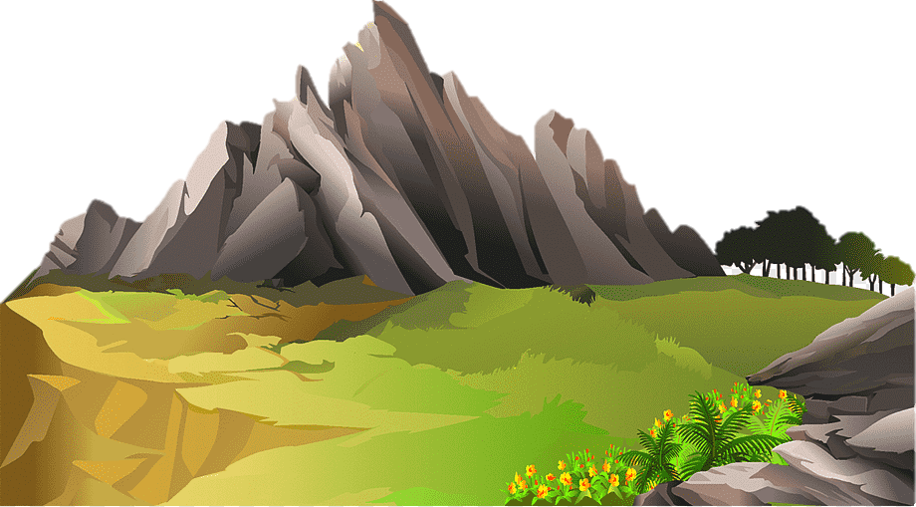
01
ĐỊA HÌNH

Slide 12

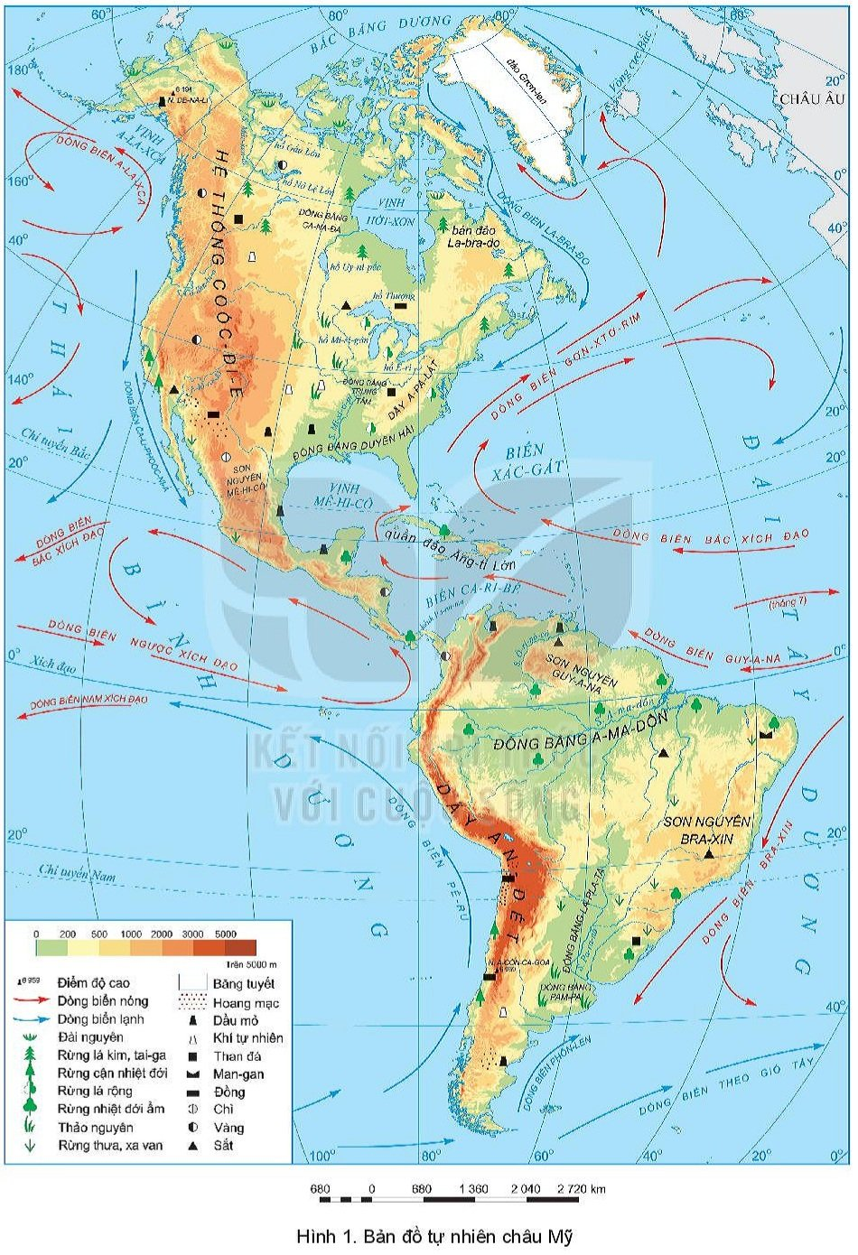
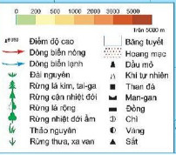
Cực Bắc
Quan sát bản đồ, em hãy xác định phạm vi lãnh thổ khu vực Bắc Mỹ?
25 độ Bắc
Bản đồ tự nhiên Bắc Mỹ

Slide 13
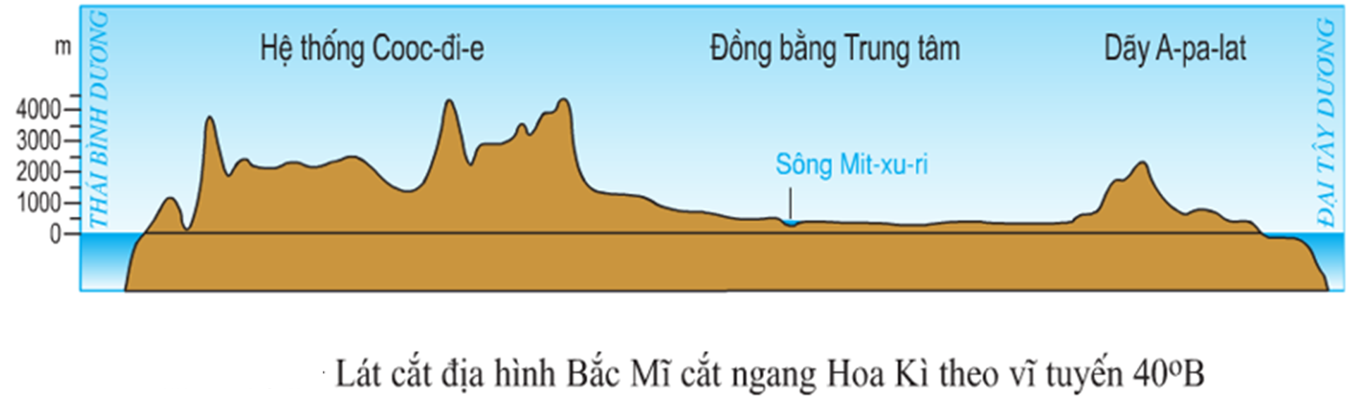
Quan sát lát cắt và bản đồ tự nhiên Bắc Mỹ. Em hãy cho biết Bắc Mỹ được chia làm mấy khu vực?
Bản đồ tự nhiên Bắc Mỹ

Slide 14


Yêu cầu: Dựa vào hình 1 (trang 140) và mục 1, hoàn thành PHT sau để thấy được sự phân hóa về địa hình ở Bắc Mỹ.
Hoạt động cặp đôi
Thời gian: 2 phút
PHIẾU HỌC TẬP 1
Khu vực | Miền núi Coóc-đi-e | Miền đồng bằng | Dãy núi A-pa-lát
Vị trí
Độ cao
Đặc điểm

Slide 15

Khu vực | Miền núi Coóc-đi-e | Miền đồng bằng | Dãy núi A-pa-lát
Vị trí | Phía Tây | Ở giữa | Phía đông
Độ cao | 3000 - 4000m | 200 - 500m | - Phần Bắc: 400 - 500m - Phần Nam: 1000 - 1500m
Đặc điểm | - Kéo dài 9000 km theo chiều bắc - nam. - Gồm nhiều dãy núi chạy song song, xen giữa là các cao nguyên và sơn nguyên. | - Thấp dần từ bắc xuống nam. - Gồm đồng bằng Ca-na-đa, đồng bằng Lớn, đồng bằng Trung Tâm và đồng bằng Duyên Hải. | Hướng đông bắc - tây nam.

Slide 16
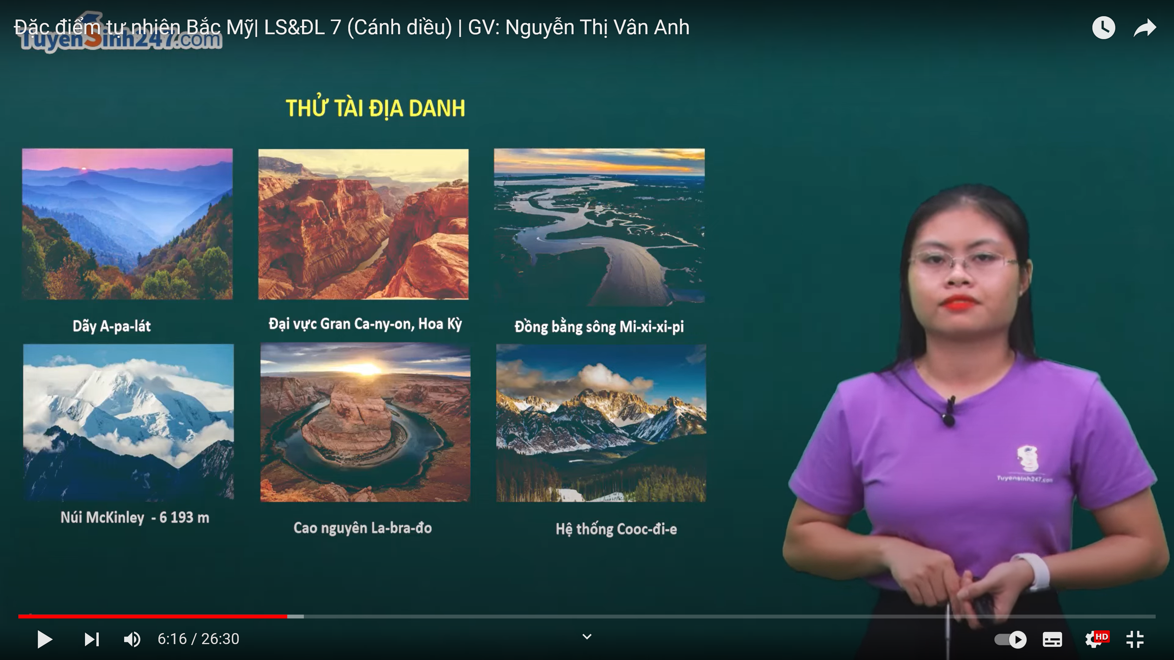
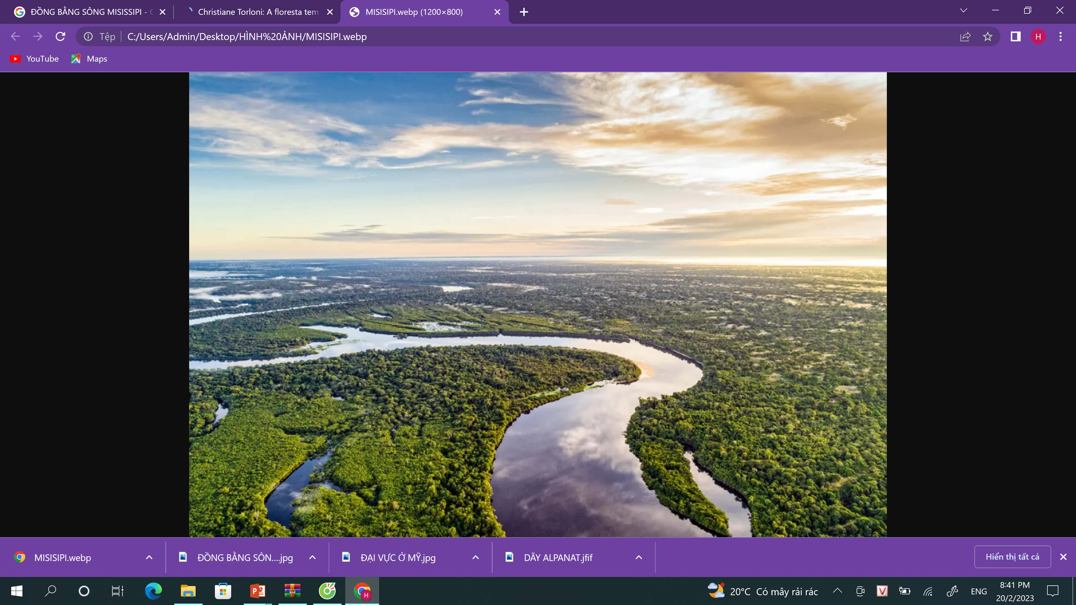

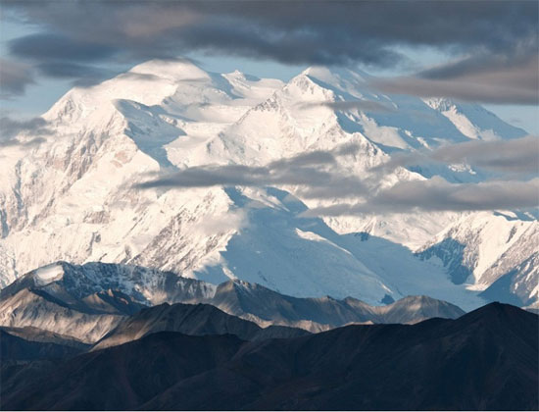
TRÒ CHƠI: “AI NHANH HƠN”
1
2
A. Núi McKinley-6193m
C. Cao nguyên La-bra-đo
E. Dãy A-pa-lat
B. Đồng bằng sông Mi-xi-xi-pi
D. Hệ thống Cooc-đi-e
F. Đại vực Gran-ca-ny-on
3
4
5

Slide 17
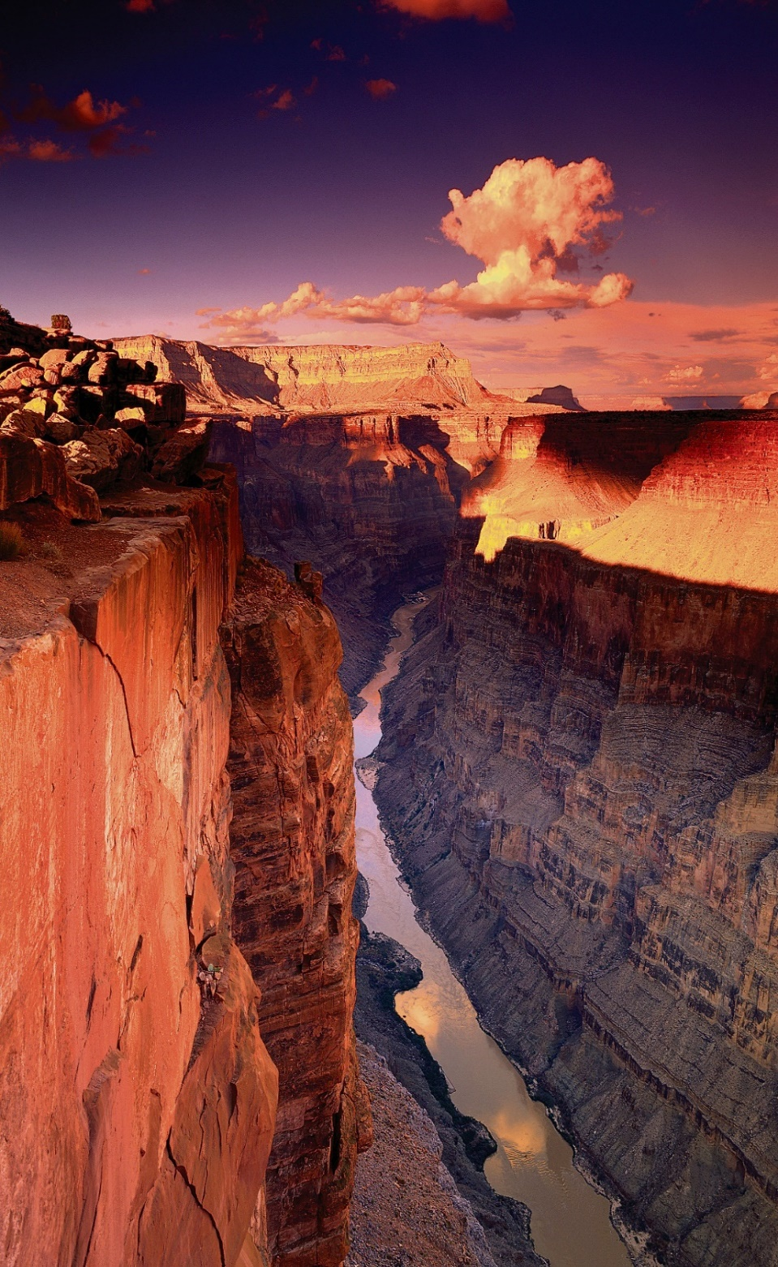

Gran Ca-ny-on, Hoa Kỳ
EM CÓ BIẾT

Slide 18



02
KHÍ HẬU

Slide 19

Yêu cầu: Dựa vào thông tin mục 2 trong SGK, hoàn thành PHT số 2.
Hình thức: Khăn phủ bàn.
Hoạt động nhóm: 4 nhóm.
PHIẾU HỌC TẬP 2
Thời gian: 5 phút
2 phút hoạt động cá nhân.
3 phút thống nhất nhóm và trình bày sản phẩm ra bảng phụ.
Nhóm...
Khí hậu Bắc Mỹ phân hóa theo những chiều nào? Giải thích vì sao lại có sự phân hóa như vậy?
Trả lời:

Slide 20



Bắc – nam, đông – tây, độ cao
Giải thích vì sao lại có sự phân hóa như vậy?
Khí hậu Bắc Mỹ phân hóa theo những chiều nào?
- Do lãnh thổ trải dài từ vùng cực Bắc đến khoảng vĩ tuyến 25 độ Bắc.
- Do ảnh hưởng của địa hình.
  Bắc - nam
  Tây - đông
  Độ cao

Slide 21
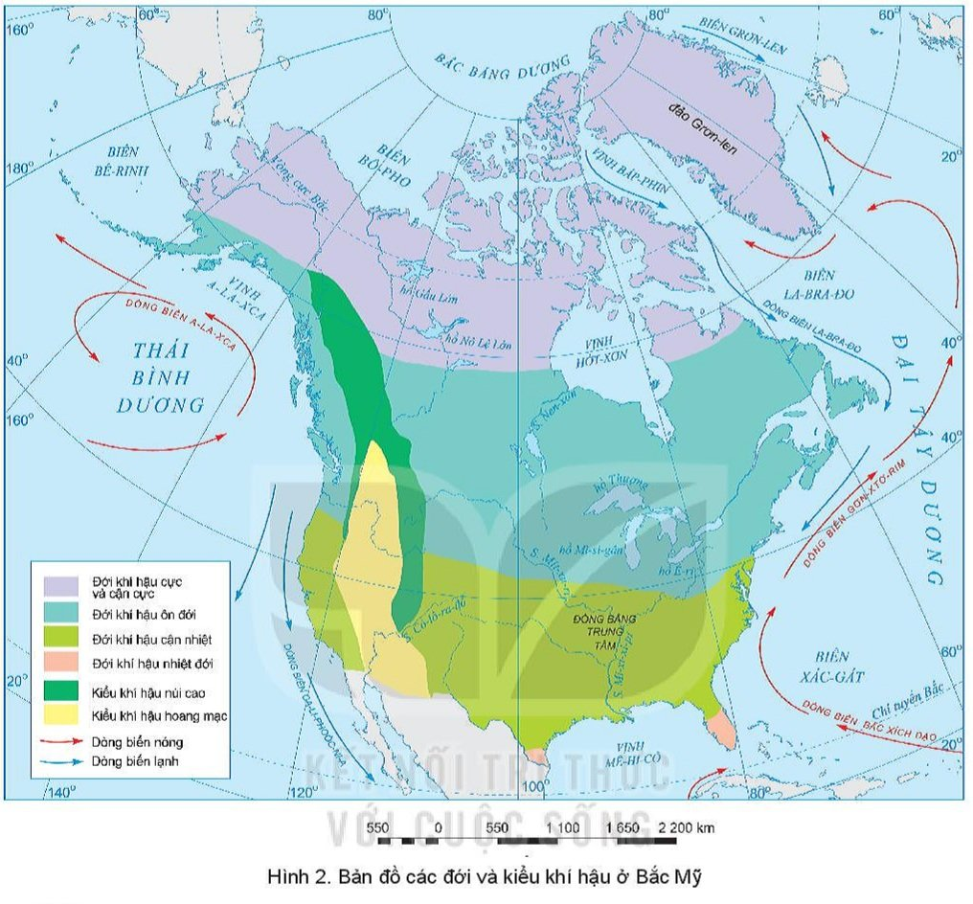
Do lãnh thổ kéo dài từ vùng cực Bắc đến khoảng vĩ tuyến 250B
Phân hóa theo chiều bắc - nam
Kể tên và xác định các đới khí hậu của Bắc Mỹ theo chiều từ bắc xuống nam?
* 4 đới:
- Đới khí hậu cực và cận cực.
- Đới khí hậu ôn đới.
- Đới khí hậu cận nhiệt.
- Đới khí hậu nhiệt đới.
Hình 2. Bản đồ các đới và kiểu khí hậu ở Bắc Mỹ

Slide 22
Do lãnh thổ kéo dài từ vùng cực Bắc đến khoảng vĩ tuyến 250B
Đới khí hậu nào chiếm diện tích lớn nhất?
Đới khí hậu ôn đới
Hình 2. Bản đồ các đới và kiểu khí hậu ở Bắc Mỹ

Slide 23
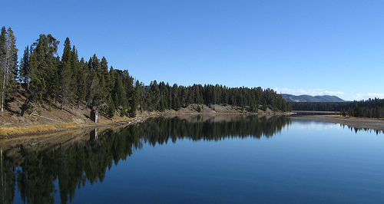
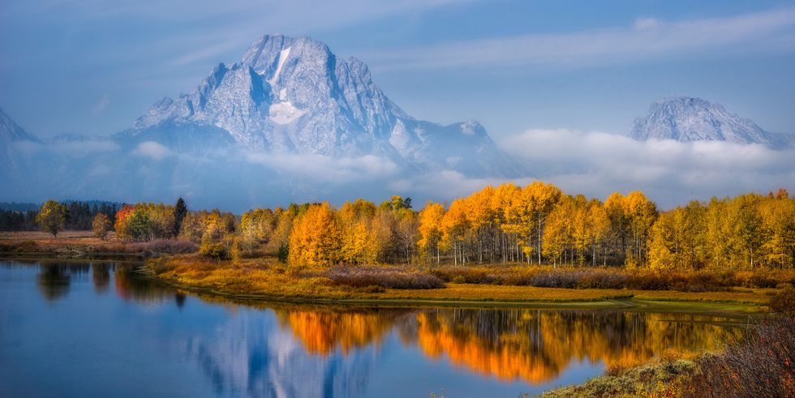
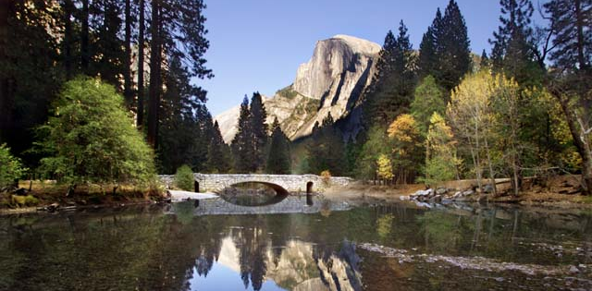
Ôn đới Bắc Mỹ

Slide 24


Phân hóa theo chiều tây - đông
Nêu sự khác biệt về khí hậu giữa phần phía tây và phần phía đông lục địa Bắc Mỹ?
- Hệ thống núi Coóc-đi-e chạy theo hướng bắc-nam làm cho khí hậu phân hóa theo chiều tây - đông.
=> Kiểu khí hậu hoang mạc.
100 độ T
Hình 2. Bản đồ các đới và kiểu khí hậu ở Bắc Mỹ

Slide 25
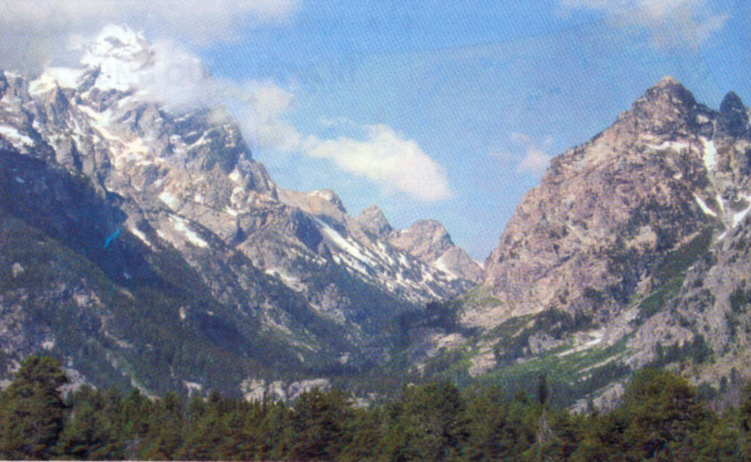
Phân hóa theo độ cao
Sự phân hóa khí hậu theo độ cao ở Bắc Mỹ được biểu hiện như thế nào? Nguyên nhân?
- Hệ thống núi Coóc-đi-e có khí hậu thay đổi từ chân núi đến đỉnh núi.
- Nguyên nhân: Do ảnh hưởng của độ cao địa hình.
=> Kiểu khí hậu núi cao.
3000 - 4000 m
Hình 2. Bản đồ các đới và kiểu khí hậu ở Bắc Mỹ

Slide 26
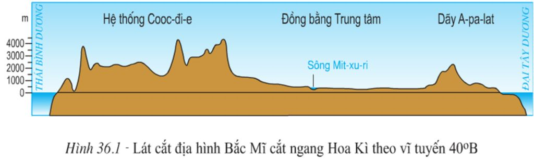
Miền đồng bằng có dạng lòng máng ảnh hưởng đến khí hậu Bắc Mỹ như thế nào?
- Sâu trong lục địa ít chịu ảnh hưởng của biển => biên độ nhiệt cao, mưa rất ít.
- Ven biển chịu ảnh hưởng nhiều của biển => điều hòa, mưa nhiều.

Slide 27
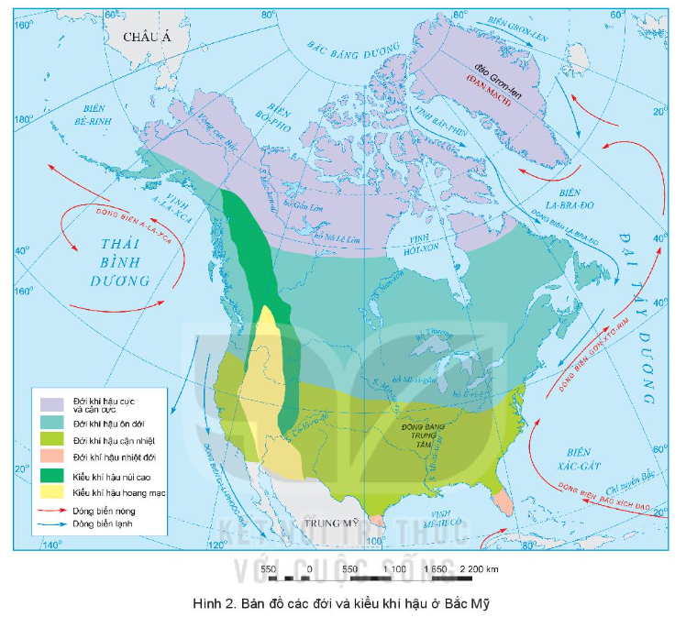

Bản đồ tự nhiên Bắc Mỹ
Nhận xét mối quan hệ giữa địa hình và khí hậu ở Bắc Mỹ?

Slide 28


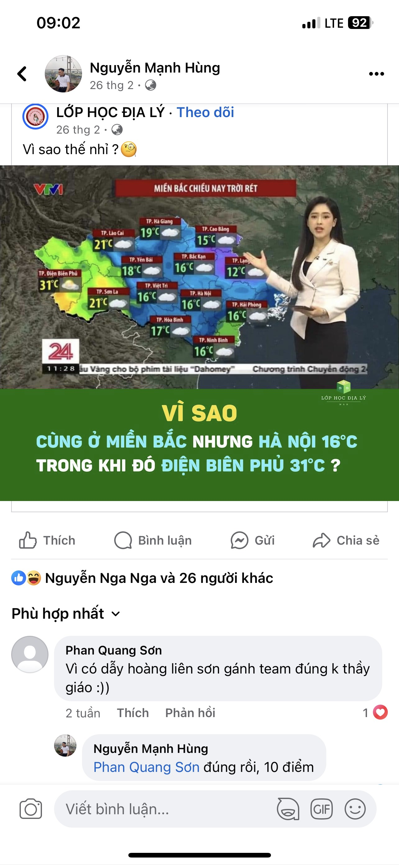
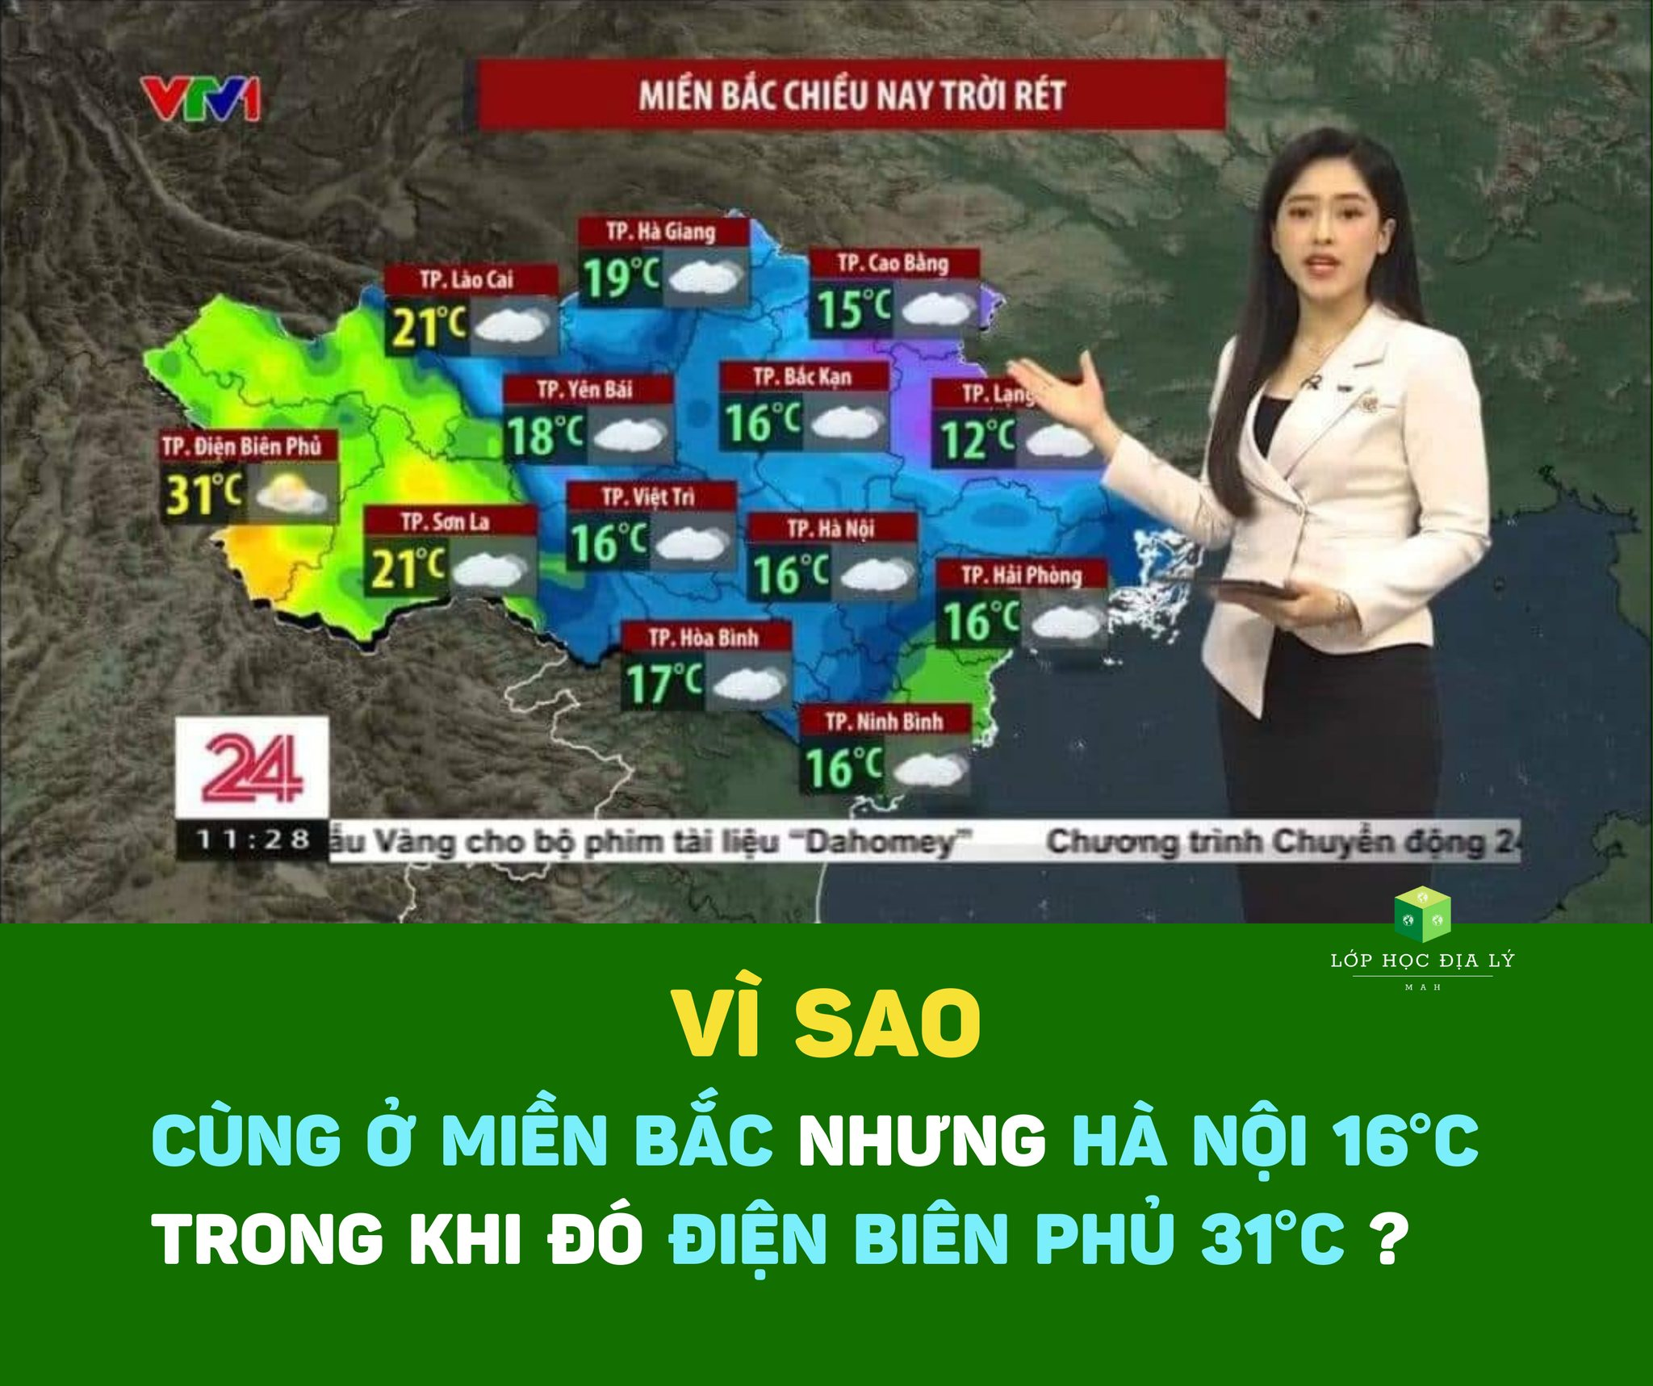

Slide 29


Slide 30

VẬN DỤNG
Sưu tầm tư liệu về địa hình và hình ảnh thiên nhiên Bắc Mỹ.

Slide 31

Giờ học kết thúc
Xin chân thành cảm ơn các thầy cô giáo và các em!

